Slide 1
Altrefor-mierte in der NS-Zeit
Folie
Altreformiert 2-3
Anfangs Eiertanz 4-7 Kundgebung 1934 8
Landräte + L. Büter 9f
Fahne, Sprache, Überw. 11-15
J. v. Raalte, H. Bolks 16-17
Goudappel, Viséé 19-22
Bedrängte + Entnazif. 23-33
Schweigen/Heute 34-35
Literatur 36-37
P. i. R. Dr. Gerrit Jan Beuker, Neuenhaus
03. März 2025
in EAK Hoogstede

Slide 2
EAK 1924-2004 GKN
1838-1849 fünf Gem. mit Bentheimer KO, 5 Gem.
1849/1853 „altreformiert“
1860 NL GBK und Dord. Lehrs
1872 Dordr. KO für Benth. KO
1923-2004 Teil der GKN es galt nl. Kirchenrecht!
Seit 2004 wieder eigenständig
Assoziation PKN 2003 Kooperation ERK 2007
Privatvers. bis 1951
Eigentum auf 3 priv. Pers.
Keine Vereinsrechte
Korporationsr. 1951
Eig. KO / Verf. 2004 (ERK)

Slide 3
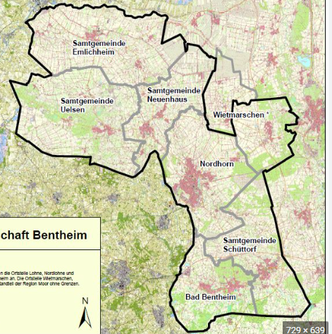
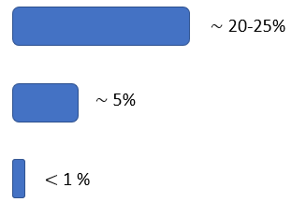
Altref. 0,5 bis 25%
EAK seit 1838
Mindestens die Hälfte der Gem-rats-mitgl. d. polit. Gem. Eml. sind 2024 altref.
3 der 4 Ortsbürgerm d. SG sind altref.
In 8 von 15 ref. Kirchspielen altref. G.
1933 hat die Grafschaft 60.000 E., heute 135.000 E.
1933 davon etwa 3.300 Altr.= 5% 2024 davon etwa 5.000 EAK = ca. 3,5%
1930er J. etwa 75% -90% der E. ref.

Slide 4
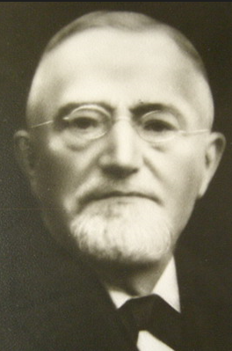
Anfangs „Unentschlossenheit u. Schwanken“ 1933 ein „Eiertanz“
Artikel von Pastor Egbert Kolthoff (1870-1954) im GB Anf. 1933: Einerseits: angezogen von der Aufbruchstimmung und der pro-christlichen Rhetorik der NS-Propaganda
Andererseits: Bedenken gegen einen Reichsbischof keine entschiedene Opposition zur neuen „Obrigkeit“ Lensing EG 13, 1997, (Ref. u. A-ref K. 1933) 402-485) hier S. 434 „Eiertanz“ zw. chr. Grundsätzen u. massiven Gegens. z. Staat (idem S. 463)
Aber auch Juli 1933 in Veldhausen: Ermahnungen und Besuche wg. Mitgl. in der NSDAP, wg. Teiln. an Sonnenwendfeier (heidn.) u. Parteivers. am Sonntag (Lensing idem S. 437). Resümee: Umdenken n. Sportpalastkundgeb. der DC in Berlin im Nov. 33, bei Altref. früher u. weitergehend als bei Ref. ( S. 485) S. auch Lensing: EG 13, 1997 S.237-287 Beseit. d. Nl. als K-spr. i d AK …35-39

Slide 5
JB 1932: „Das grinsende Gesicht des Satans“ Eml. i. D. R. 2004 S. 76
Setzen wir einmal den Fall, der politische, nationale Weg der weltlichen Richtung sei der richtige. Ich wäre
überzeugt, so wie es ist in unserm Lande, kann es
nicht weitergehen, es »besteht aber eine Bewegung
die diese Lage ändern, also verbessern kann, natür-­
lich auf legalem Wege durch Mittel der Volksab­-
stimmung. Die Weltanschauung dieser Bewegung
aber ist das grinsende Gesicht des Satans.
Auf der andern Seite steht eine christliche
Richtung. Ich finde dort Männer, die ihre Kniee
beugen vor Gott, Männer, die den evangelischen
Gedanken in den Reichstag hineintragen, aber ihre
Politik ist grundfalsch. Sie hemmen vielleicht den
nationalen Gedanken.
Es stehen also auf der einen Seite Christen und schlechte Politiker, auf der andern Seite gute Politiker, aber Hasser des Christentums.
So wird die Lage augenblicklich von den Christen angeschaut. Das sind die Gründe, die unser Christenvolk augenblicklich schon in zwei Lager zu trennen beginnen. Es wäre in beiden Fällen falsch, die Sache mit einer Handbewegung abtun zu wollen, das verschiedenes sich noch än­dern würde. Was sollen wir tun?
Auf der einen Seite Vaterlandsliebe und Haß gegen das Christentum, auf der andern Seite Kinder Gottes, Vaterlandsliebe, aber ein zum Wohl unseres Volkes falscher Weg. Nochmals: ! Das ist die Auffassung der verschiedenen Lager unter den Christen, ob richtig oder nicht, steht hier nicht zur Behandlung.
Elfried Bronger, Düsseldorf JB Mai 32: Eine Skizze, Christliche Politik

Slide 6
Contra : G. Schrovenwever an Diekj. 7.4.1932
Es handelt sich nicht mehr um Parteien, sondern um Lebens- und Weltanschauungen. Die Rassentheorie wird hier so stark betrieben, äußerlich gegen die Juden, welche uns betrogen haben oder betrügen, aber der Kampf geht nicht um den Juden oder das Judentum, sondern um Gott. Es wird die Germanische Rasse oder die Reinheit des Blutes anstelle Gottes gesetzt.
Genannte Richtung ist also eine Antichristliche, und doch gehen noch Glieder unserer Gemeinde mit ihr, wohl für (die) Bekämpfung des russischen Bolschewismus.

Slide 7
Pro Hensen an Diekjakobs
Hindrik Jan / Heinrich Hensen 28.12.1935
Jetzt müsstest du nach Deutschland kommen. Du würdest es nicht wiedererkennen. Unsere Luftwaffe steht der englischen nichts nach. Unsere Wehrmacht ist mit den modernsten Mitteln ausgerüstet. Natürlich können unsere Gegner das nicht sehen, (sondern) eher?? die Hetze der (jüdischen) Presse. Jungs, lasst euch euer Deutschtum nicht verübeln! Der „Volksbund für das Deutschtum im Ausland“ (V.D.A) wirbt um euch. Er sammelt hier die Adressen der Ausgewanderten, um euch deutsche Zeitungen usf. zukommen zu lassen.
Glaubt nicht mehr als 1/10 von dem, was die Zeitungen über die Judenfrage und den Kirchenkampf schreiben, dann glaubt ihr genug. Wir sind auch nicht blind den Mängeln in Deutschland gegenüber. Es ist eine gewisse Knappheit an Schweinefleisch und Butter eingetreten. Aber alles ist so einwandfrei geregelt, dass Preissteigerungen, Hamstereien usf. ausgeschlossen sind. Hunger braucht niemand zu leiden.

Slide 8
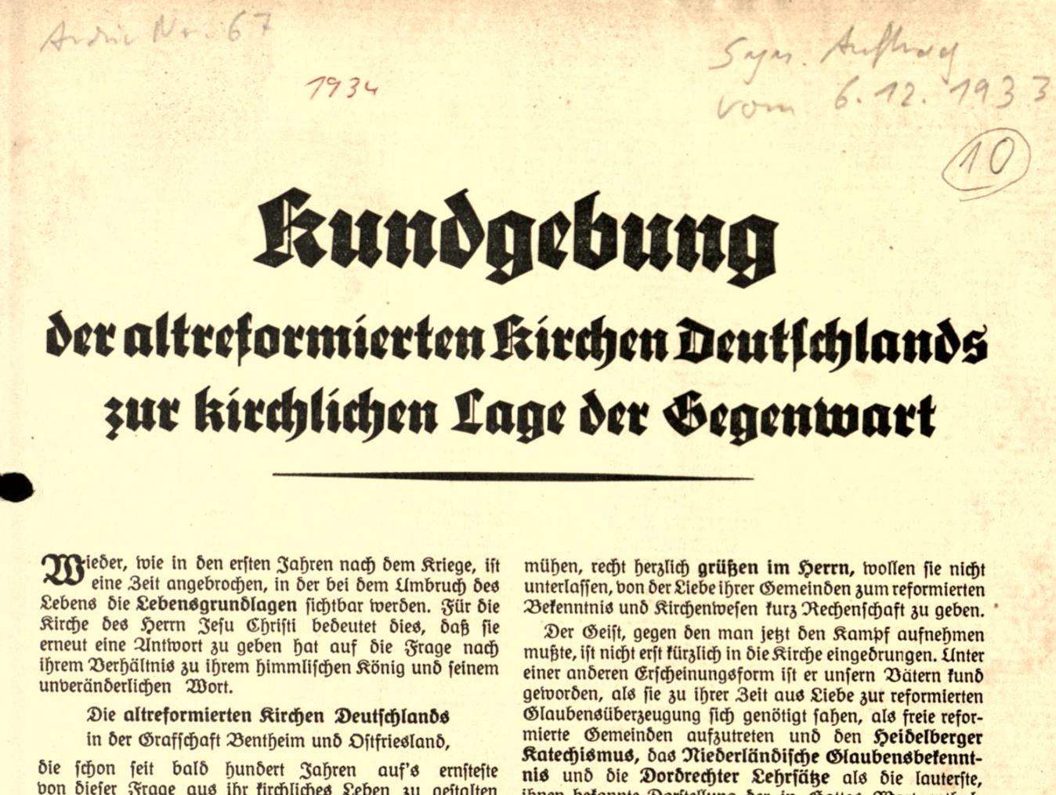
Kundgebung
Auftrag Synode vom 06.12.1933
Erschien Jan. o. Febr. 1934, 4.000 Ex.
Der Ruf der Nazis nach Zucht ist nicht schriftgemäß. Es ist ein Ruf um nationales Erwachen. Dies führt zur Vergötterung von Menschen. Werdet freikirchlich wie wir! Sonntagsheiligung!

Slide 9
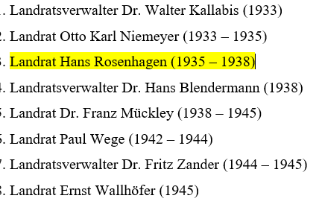
NS-Zeit verkürzt: 1934 - 1937
8 Landräte: Dr. Gerhard Scheffler (1894-1977) 1933-1945 LR 1931 – Mai 1933 Otto Karl Niemeyer (1891- n. 1971) LR 1933-1935 (einst. Ruhest.) Hans Hermann Rosenhagen Juni 35- Mai 38 verhaftet Hans Blendermann 38 Vertr. Dr. Franz Mückley 38-42 Paul Wege von Lingen aus 42-44
Probleme: Kundgebung der AK Jan. 1934 der EAK Fahnenstreit Anfang 1936 Sprachenstreit 10.01.1936 planmäßige Überw. 4.5.36
Verbot Geref. Jong.blad 37 Verbot JB 09/39, GB 06/41 NL-Radio hören, Devisenhandel

Slide 10
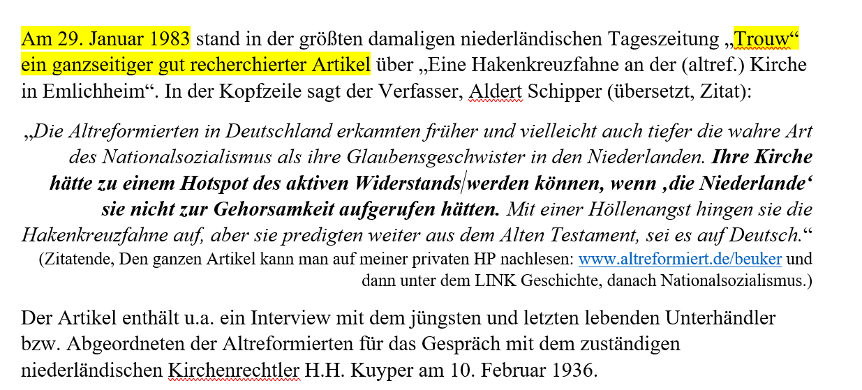
Von niederl. Seite ausgebremst???
31.8.24 kam der Brief von P. Goudappel vom 13.2.36 an den KR von Eml. nach 88 J. ins Archiv – private HP gjb
Van Roon (dt. S. 198) bezeichnet Herm. Hub. Kuyper als „Kollaborateur“; 1941 im Lunterse Kring ersetzt (S.186)!

Slide 11
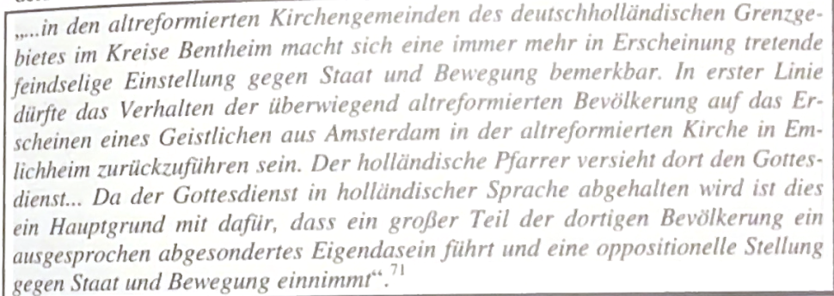
Sprachenstreit 1935-1938 (Wagner: Gestapo, 6.12.35)

Slide 12
Aus: Herbert Wagner, Die Gestapo war nicht allein… Politische Sozialkontrolle und Staatsterror im deutsch-niederländischen Grenzgebiet 1929-1945, Münster 2004, S. 309f

Slide 13
Lagebericht Gestapo Febr. 1934 Überwachung
Die altreformierte Kirche
Die Angehörigen dieser Konfession sind in der Berichtszeit im staatsfeindlichen Sinne nicht in Erscheinung getreten, werden aber ständig eingehend überwacht.
Es handelt sich bei den Angehörigen dieser Religionsgemeinschaft in der Hauptsache um einen ziemlich schwerfälligen Menschenschlag an der holländischen Grenze mit stark ausgeprägtem religiösen Empfinden und realistischer Denkungsart ohne nennenswerte Begeisterungsfähig-keit. Da es sich um überwiegend bodenständige Menschen (Bauern) handelt, steht zu erwarten, dass sie angesichts der bauernfreundlichen Maßnahmen der Reichsregierung ihre Haltung zugunsten des Staates in absehbarer Zeit wechseln werden.

Slide 14
Planmäßige Überwachung, Verf. 5.5.36

Slide 15
Lukas Büter 1874-1960
Entnazif. Akte
Lukas Büter:
NLA OS Rep 980 Nr. 23619:
NSDAP Mitgl. 1933-1945
Einstufung in Kategorie: nicht zu überprüfen
Nhs 280 Ent-nz.akt. 20 wesentl. Förd. u. Nutznießer, 60 Unterstützer
Uelsen 378 Akten 19 wsntl. F. u. N. 111 U-stützer/Mitl., 140 entlastet
Uelsen 33-45 S. 193
10 Briefe an / von B. 1931-1936 an NSDAP Reichsleitung, ERK Aurich, Minister Berlin, Reg.präs. L-rat
27.01.1936, Verfügung vom 9.1.36

Slide 16
Entnazifizierung: (Wikipedia: 3 westl. Besatzungsz. 182.000 Internierte, bis Jan 1947 wurde fast die Hälfte entlassen ES gab rund 5.000 Verurteilungen, davon 806 Todesurt., v. d. 486 vollstr.
In den drei Westzonen wurde bis 31. Dezember 1949 über 2,5 Millionen Deutsche in überwiegend mit Laienrichtern besetzten Spruchkammerverfahren wie folgt geurteilt:
54 % Mitläufer,
bei 34,6 % wurde das Verfahren eingestellt,
0,6 % wurden als NS-Gegner anerkannt,
1,4 % Hauptschuldige und Belastete (Schuldige).
Viele der tief in die NS-Vergangenheit verstrickten Mitläufer konnten in der Bundesrepublik Deutschland unbehelligt nach 1949 Karriere machen. So steigerte sich in den ersten vier Bundestagen (bis 1965) die Zahl ehemaliger Nationalsozialisten bis auf 25 % aller Mandate

Slide 17
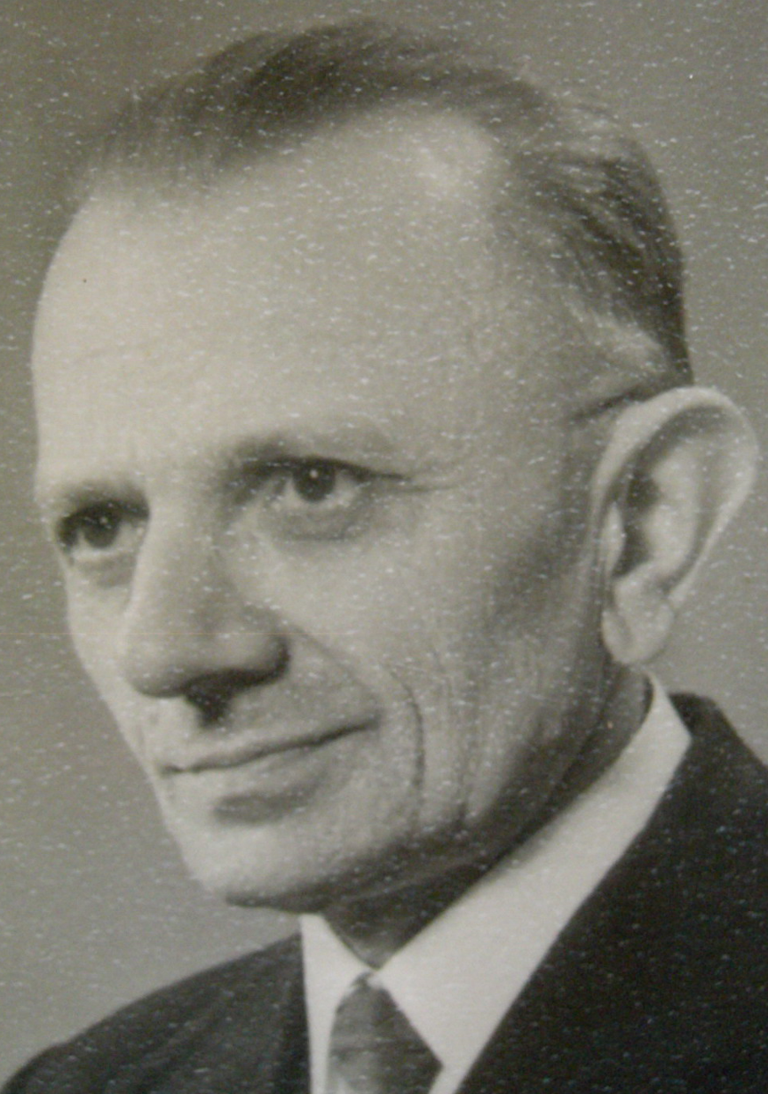
Pastor Jannes van Raalte 1894-1982, KZ 40-45
1928-35 Laar (35-39 Coev.), 40 Heerde, 41-45 Schutzhaft, Dachau, NL.
1929 Strom in Laar, 1934 erstes Buch, schreibt in NL Zeitungen
1929 JB – Gesellschaftsordnung u. polit. Themen, deutsche AR-Partei
1934 JB – Samml. antichr. Äußerungen aus NS-Verbänden (J.R.)
22.08.40 gefangen, Ermelo 41 Buchenw., 42 Dachau
1945 In het concentratiecamp (Zeitung vom 1979)

Slide 18
Heine Bolks (1915-45) Widerstand, hingerichtet
1935 verheiratet mit Johanna Wolberink aus Hilten
1943 jg. Sohn geboren, Heine verschwindet
Kam in Hardenberg bei Verw. unter, (Fam. kam 1900 aus NL) wg. Kontakte zu Zwangsarb. bei Niehaus u. Dütting? sie verbreiten „unwahre Gerüchte“, „Unruhestifter“ – Verhaftungen
Arbeitet mit „Landelijke Org. voor hulp aan onderduikers“ (half 300.000 unterzutauchen) Ds. Slomp seit 1942 untergetaucht
Deckname „Johan“, 1944 erbeutet Gewehre v. d. Deutschen, Textilstoffe
1945 Lager Erica bei Emmen, Gef. Nr. 10027, in Bunker (Todesblock)
06.03.45 Anschlag auf Polizei u. Gestapochef Rauter in NL, 08.05.45 Repression 263 in NL hingerichtet, davon 49 aus Amersfoort, HB
Aug. 1945 in Hardenberg beigesetzt, heute Ehrenfriedhof Loenen

Slide 19
Ds. J.E. Goudappel 1870-1951, Eml. 1924-35
War bekannt für seinen Widerstand gegen das NS-Regime
1934 50j.Kirchenjub.: Ref. Bund und Bek. K. eingeladen (Roon S. 124)
16.5.35 Polizeiwachtmeister Smidt, Eml. Wg. Kanzelbotschaft v. 6.3. 17.5.35 Soll sonntags KR zusammenrufen 18.5.35 kurzfristig in Nhs in Schutzhaft, n. Gespr. mit LR wieder frei 19.5.35 KR-Versammlung Herbst 35 Pension wg. NS-Belast.
10.02.36 Gespräch mit HH Kuyper, 3xKR Eml. wg. Flaggenstreit https://www.altreformiert.de/beuker/geschichte/ns-zeit/1983_01_29_Trouw_ueber_NS-Zeit_in_der_EAK_gjb_2024.pdf

Slide 20
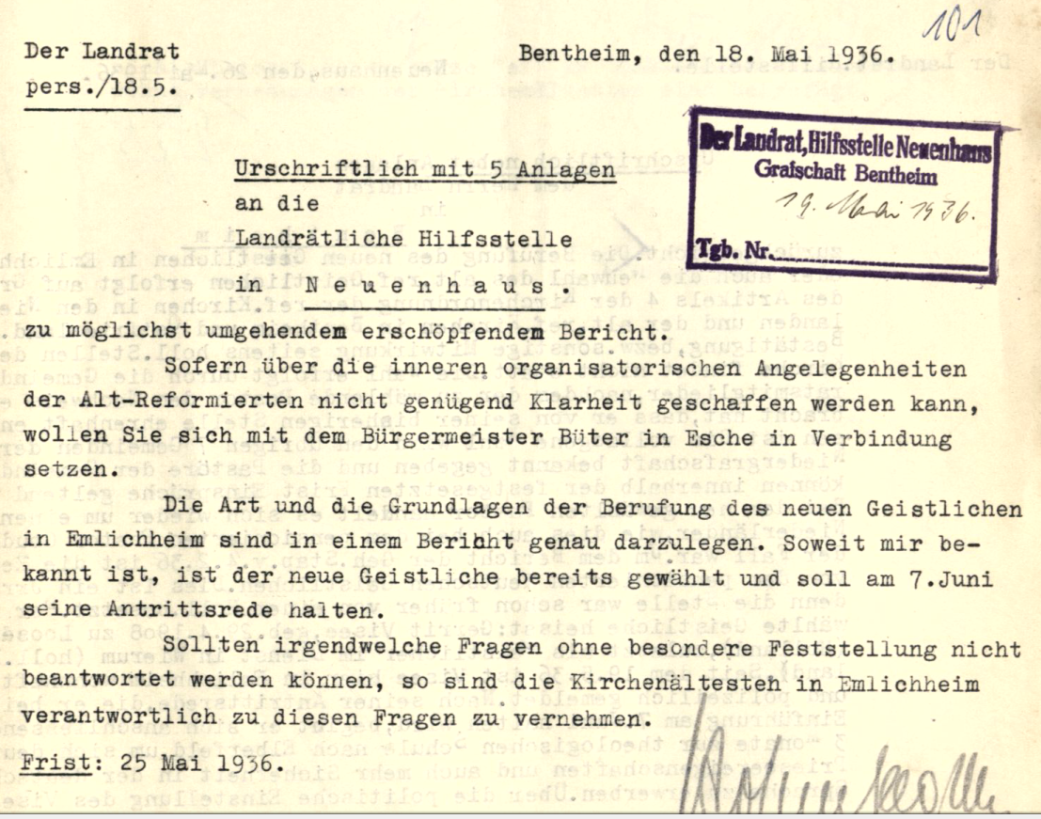
Pastor Gerrit Visée 1908-76, Eml. 36-42
19.05.36 in Eml., 7.6.36 Einf.godi, dann 3 Monate. Elberf: (Zitieren Roon S. 129!)
Über ihn Kontakte zur Bek. K. (Niemöller), Joh. Harder 1937 Reisesekr. BK
Hält sich öffentl. zurück, informiert NL
1942 zurück in die NL
Schwerp. „Widerstand“ in Eml.,Laar + Hoog Niederländer
Reichs- u. Preuß. Min. f. kirchl. Ang. 24.07.1936, S. 116f

Slide 21
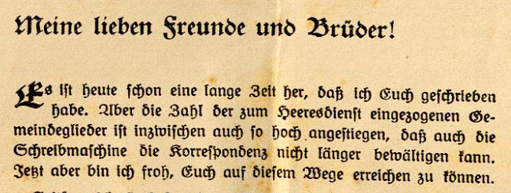
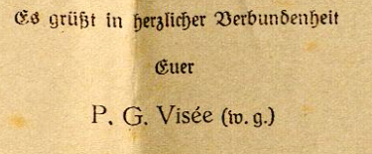
P. Gerrit Visée 36-42 Eml.
Vorher Schreibmasch.
Ruf aus Indonesien
60 Brüder im Heeresdienst

Slide 22
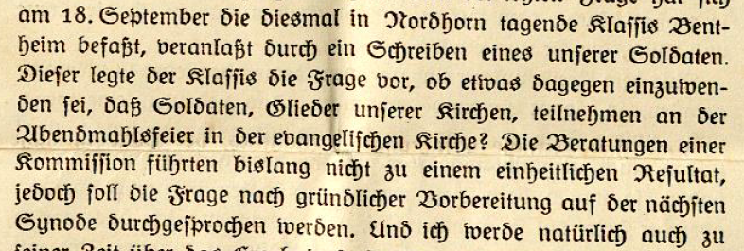
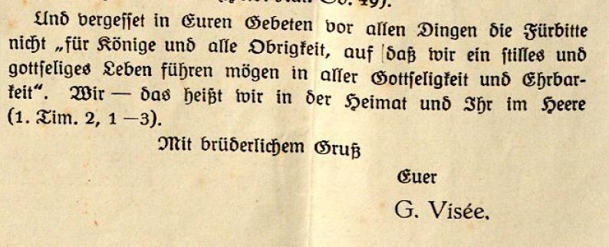

Slide 23
Gebet: da wir bedrängt werden
arcinsys Nds.
einfache Suche

Slide 24
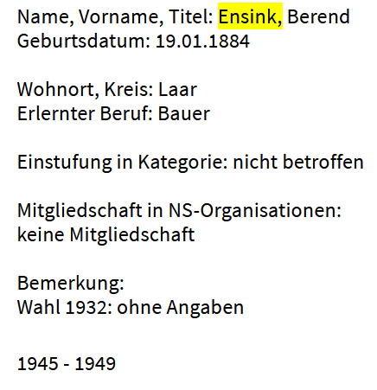
Entnazifizierungsakten auch von Personen, die nie Nazis waren!
Ort Uelsen 378
Wesentl. Förderer u. Nutznießer 19 Unterstützer 111
Entlastet 140 nicht betroffen 49 nicht zu überprüfen 53 (eingestellt, wg. Ausl., verst. 6

Slide 25
Lügen, Verdrängung und „Persilscheine“ Landrat Dr. Beckmann „entlastet!“ Laar 1945
Wagner, Gestapo 2004, S. 140 (Beckmann am 10.05.45 an brit. Militärr.):
„Der anwesende Pfarrer (???) sagte, er könne vor Gott bezeugen, dass die Gemeinde Laar einzig dastand in ihrer antinationalsozialistischen Haltung. Er könne vor Gott bezeugen, dass in Laar kein Nationalsozialist gewesen sei mit Ausnahme des Lehrers.
Die ganze Gemeinde, sowohl die katholischen als auch die ev. Einwohner seien aus chr. Überzeugung bewusst antinationalsozialistisch eingestellt gewesen. In ganz Laar hätte man niemals den Hitlergruß gebraucht. …
Dabei war Laar nachweislich ab 1937 NSDAP-Stützpunkt!!

Slide 26
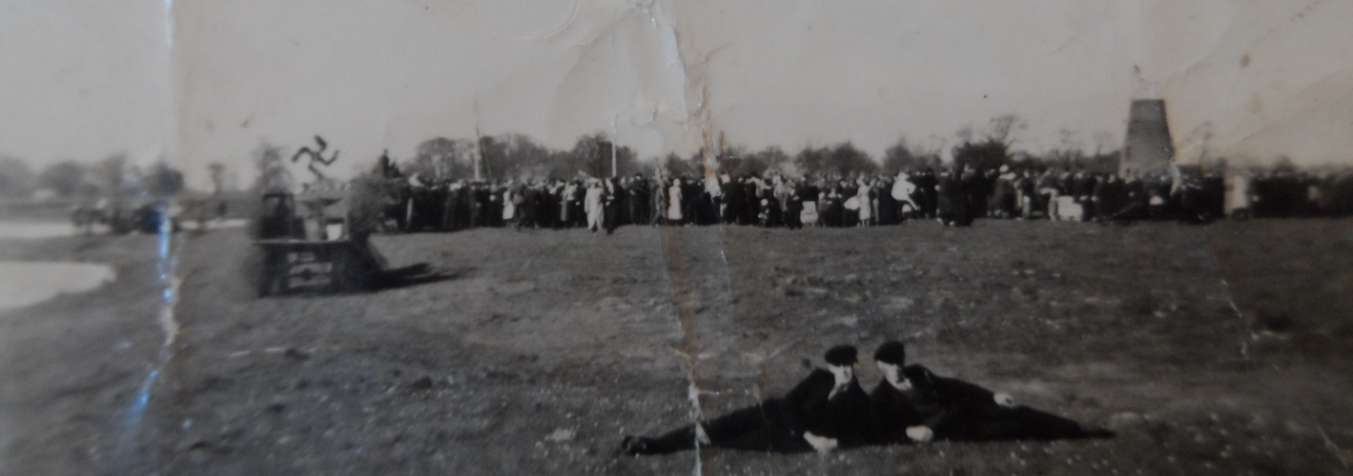
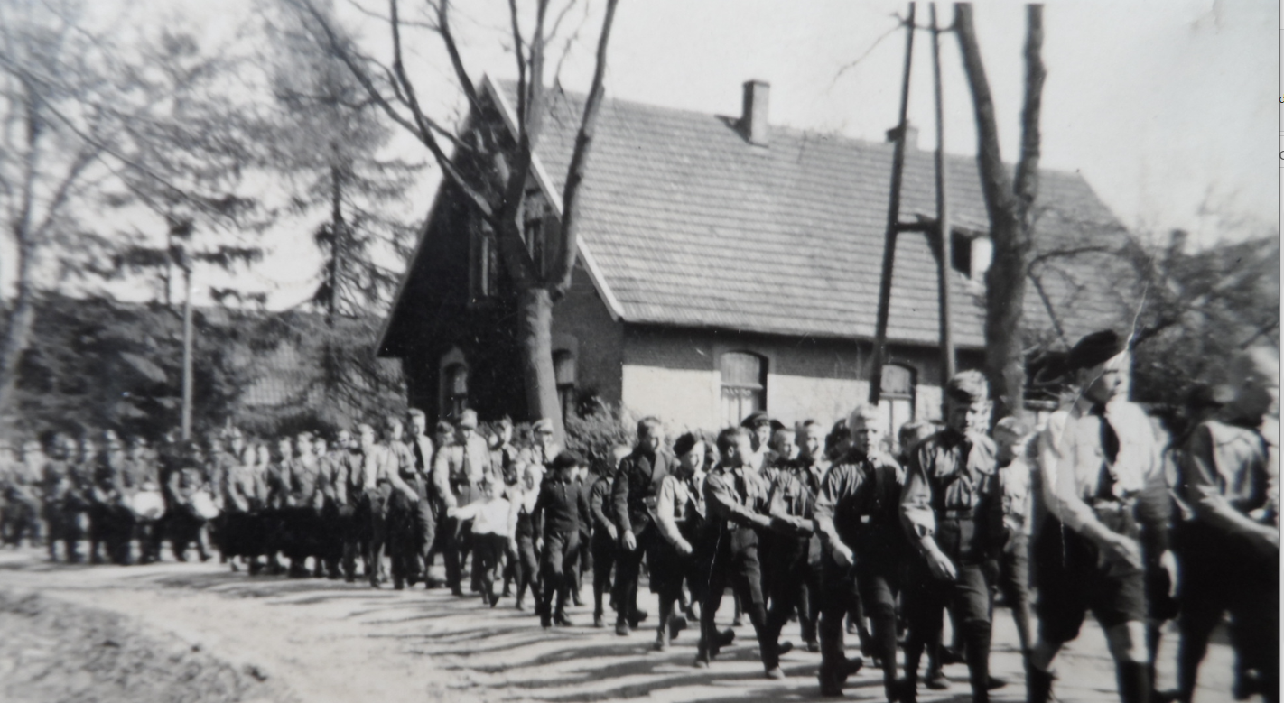
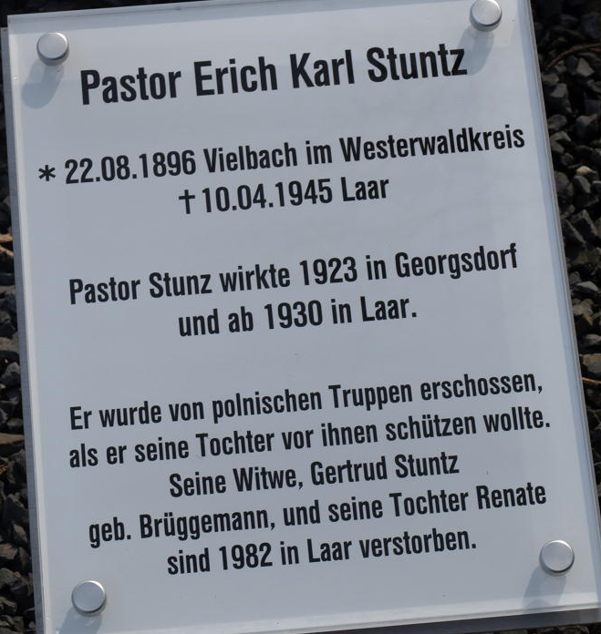
NS-Zeit in Laar
Fotos vernichtet

Slide 27
Gerrit Jan Zomer 1901-1981
Roel Gritter in: Rondom de Herdenbergh (Hardenberg) 2019, Nr. 36, Titelseite und S. 20-22: Vroeg verzet tegen de nazi‘s
Gerrit Jan Zomer, Negativ von einer Glasplatte, um 1932 und sein Sohn Heinrich (1929-2019). Dahinter seine Frau Johanna geb. Egbers (Georgsdorf) mit Tochter Gesiene.

Slide 29
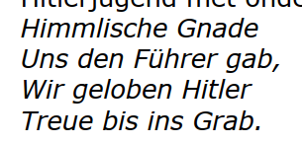
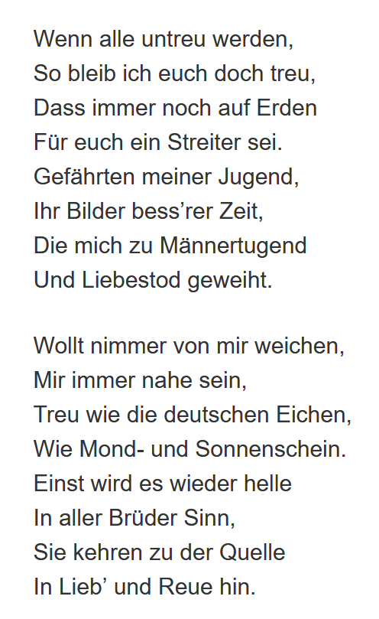
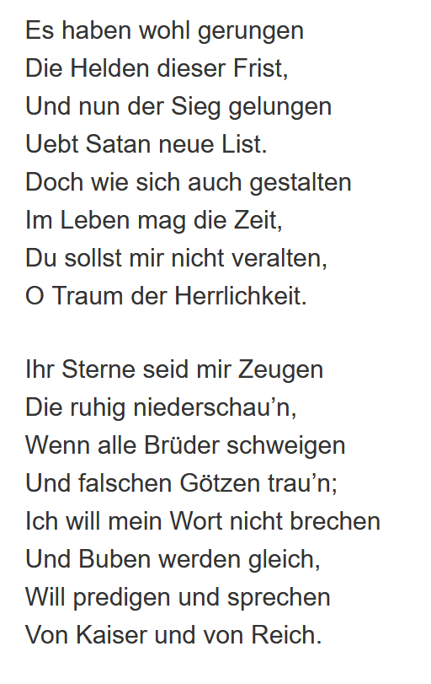
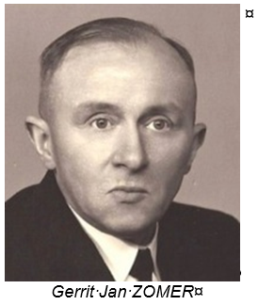
Gerrit Jan Zomer, Hoogst. - Opfer 0.6.1937 ausgew., verz., Ds. Slomp
Verbietet s. 9j. Sohn, Gedicht (s. rechts) zu lernen
Gestapo: „Aufwiegler“ g. NS
Max Schenkendorf 1814
Treuelied der SS Schutzstaffel (o.3. Str.
Ebenezer 2003, S. 54-56
Chronik Hoogstede 2009 S. 259, 357
Gritter, Rondom de Herdenbergh 2019
Andere ähnlich (L. Neerken)
Vgl. Rüschen, Uelsen NS Zeit S. 133-144
WIE VIELE SIND DES LANDES VERWIESEN?

Slide 30
Sachverhalt: IP ab. (15.1.40) E. ist überführt und geständig, am 4.12.39 eine religiöse Sendung des holländischen Rundfunksenders Hilversum abgehört zu haben. Er wurde nach verantw. Vernehmung ernstlich verwarnt. Ein Strafverfahren ist nicht eingeleitet. II C. 3346/39.

Slide 31
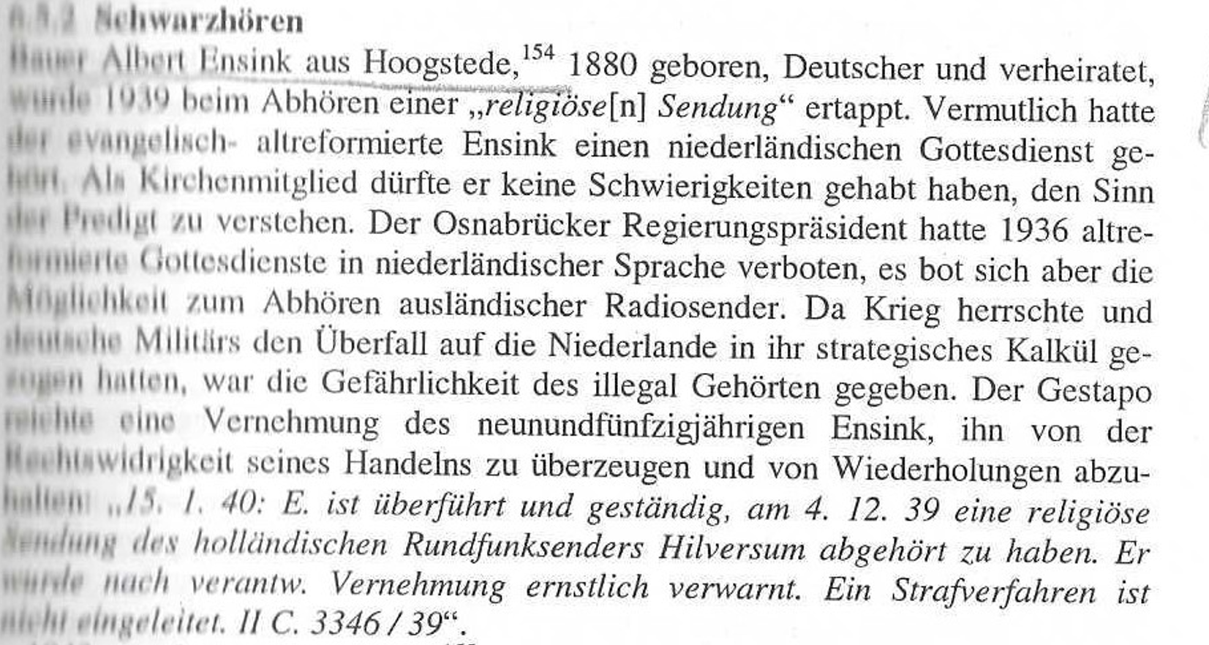
Schwarzhören
Aus: Wagner, Gestapo 2004, S. 339

Slide 32
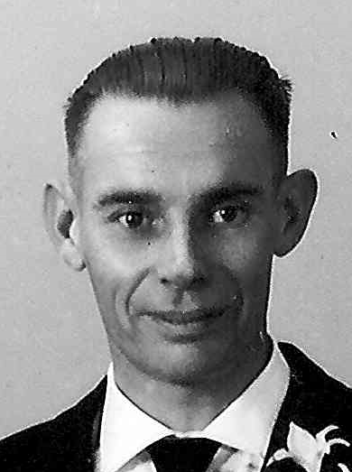
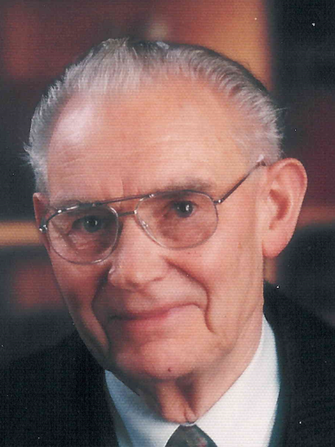
Johannes Snippe (1921-2001) Widerstand?
„mein“ Küster (1988-2001), Ebenezer 2003 S. 91-95 heiratet 1960 Hindrikien geb. Bloemendal)
Ab 1942 alle 18- bis 23j. NL bereithalten für Arbeitsdienst im Deutschen Reich
Snippe bei m. Eltern in Vorwald u. Baarlink, Echteler
Vergrub s. Motorrad unter Strohmiete, fuhr damit als Kurier im Widerstand bis Bremen und in die Niederlande; Beifahrerin unterwegs vom Krad erschossen
Half abgestürzten Piloten über den Ärmelkanal bis a d. engl. Küste
Kann nicht darüber erzählen, kommen Albträume wieder Ich hätte seine Geschichte so gerne zu Papier gebracht!!!

Slide 33
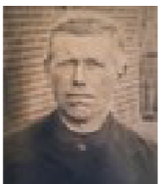
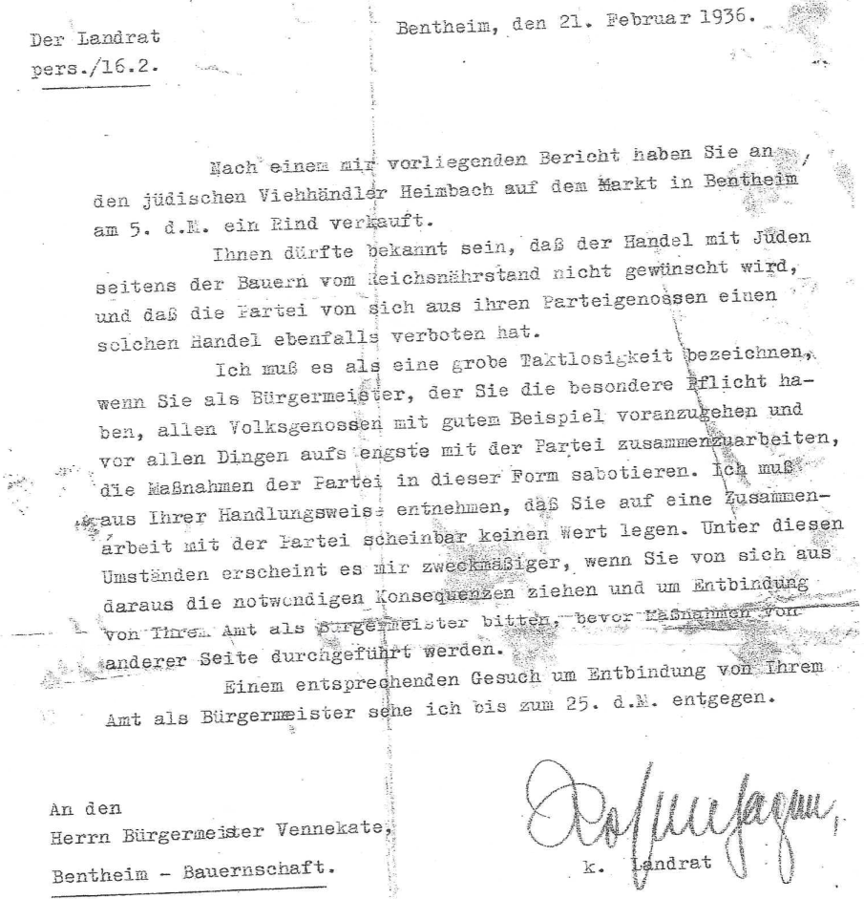
Verkauf a jüd. Händler 35/36
Gerrit Vennekate (1863-1941) BGM Bauersch. B. 23-36, Schriftf. EAK KR 1910-1940
Am 5.2.1936 Rind verkauft auf dem Mark in Bentheim an den jüdischen Viehhändler Heimbach….
… Unter diesen Umständen erscheint es mir zweckmäßiger, wenn Sie von … …um Entbindung von Ihrem Amt als Bürgermeister bitten, bevor Maßnah-men von anderer Seite durchgeführt werden.
Gesuch um Entbindung sehe ich bis zum 25.2. entgegen. Landrat Rosenhagen am 21.2.35

Slide 34
Das große Schweigen
?
Frauen
Kinder
Behinderte
Gleichgeschl.
„Bolschewisten“
Väter
Täter
Verräter
Traumatisiertes Schweigen

Slide 35
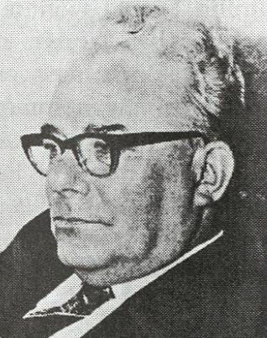
Und heute… ?
Emlichheim im Dritten Reich S. 62: Werner Koch (1910-94) (Camper Cahier 1971)
Idem, S. 71 Jan Wilde (Past. ERK Eml. 2009) über Verurteilung von P. Diedrich de Boer 1944 (Eml. 1938-1962), lebte 1909-1971
Mutig gegen Ausgrenzungen jegl. Art
„Die Würde d. Menschen ist unantastbar.“
Auf der Seite der Opfer stehen

Slide 36
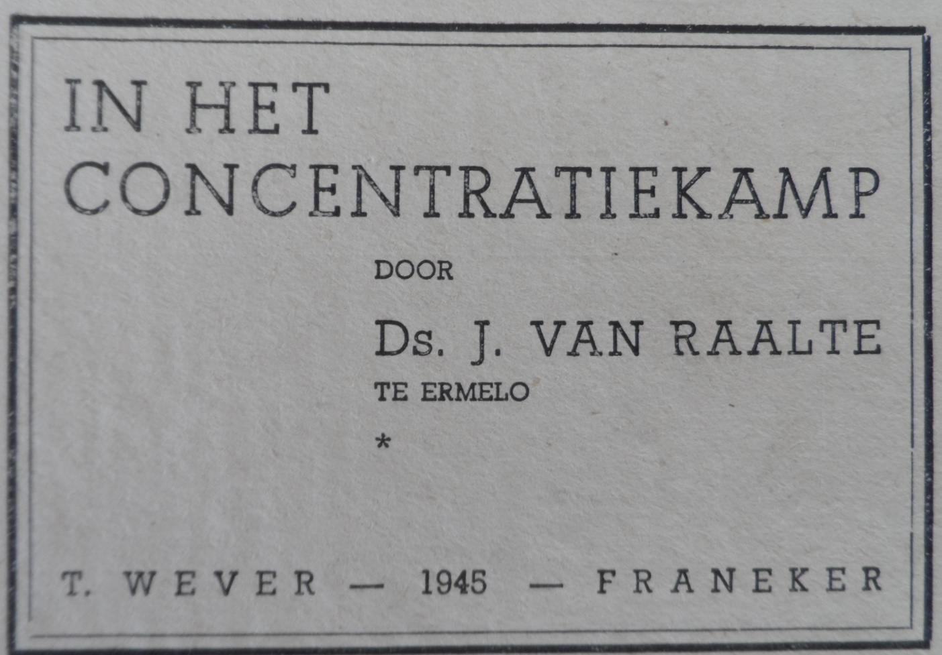
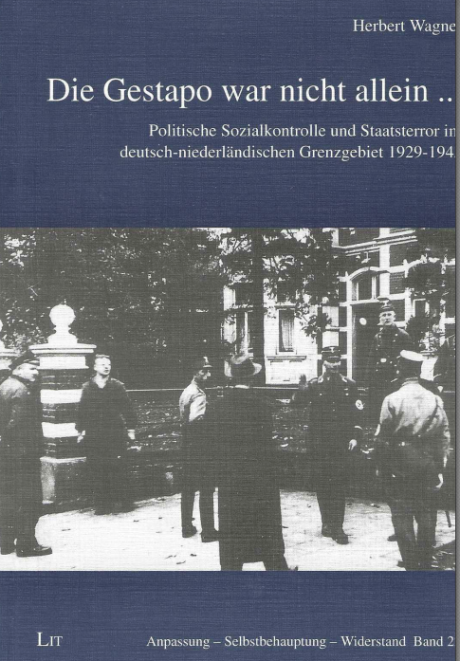
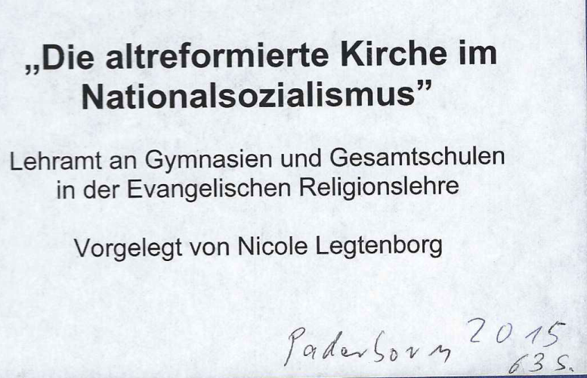
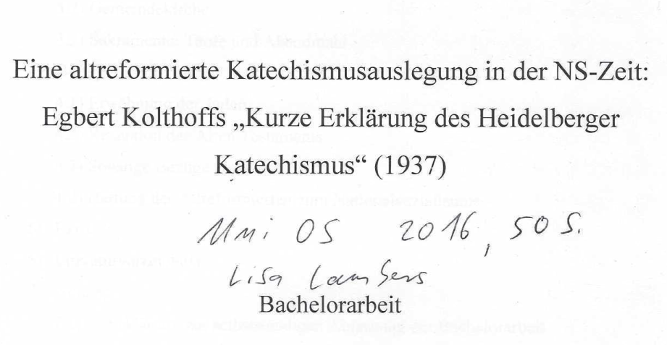

Slide 37
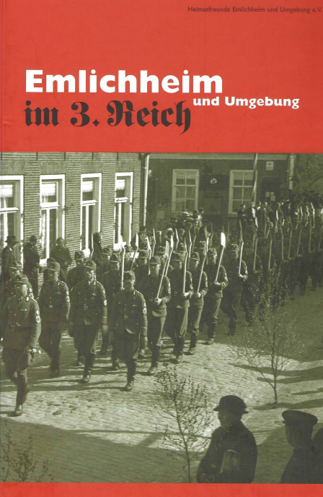
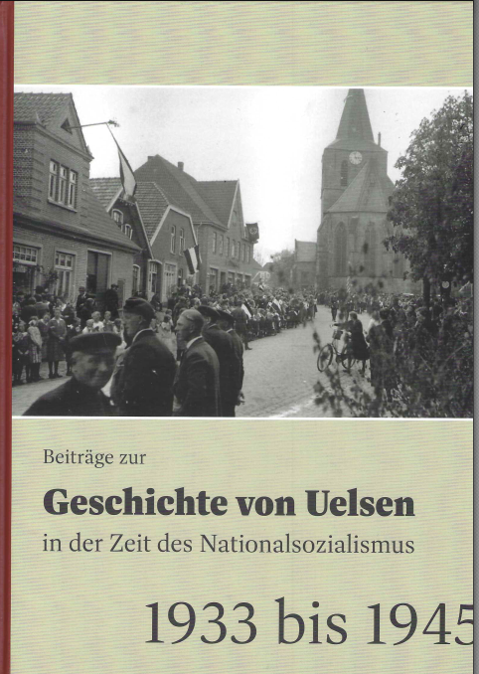
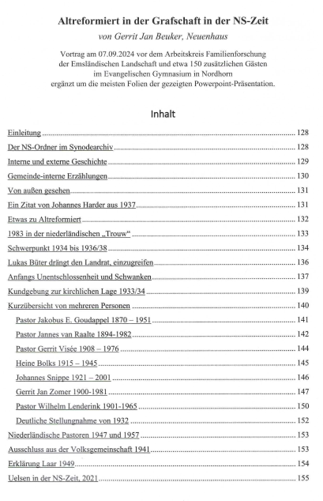
Erhältlich für 5,- €

Slide 38
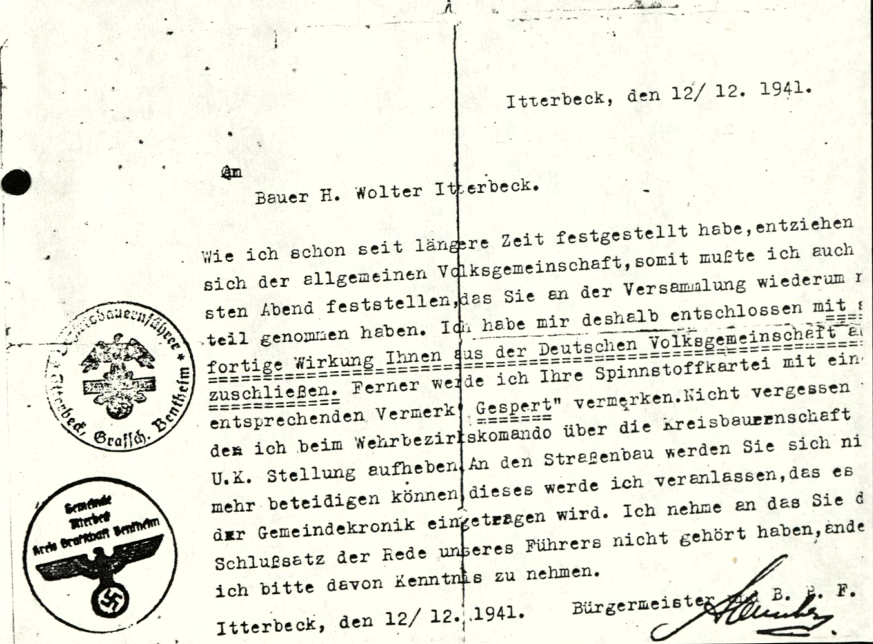

Slide 39
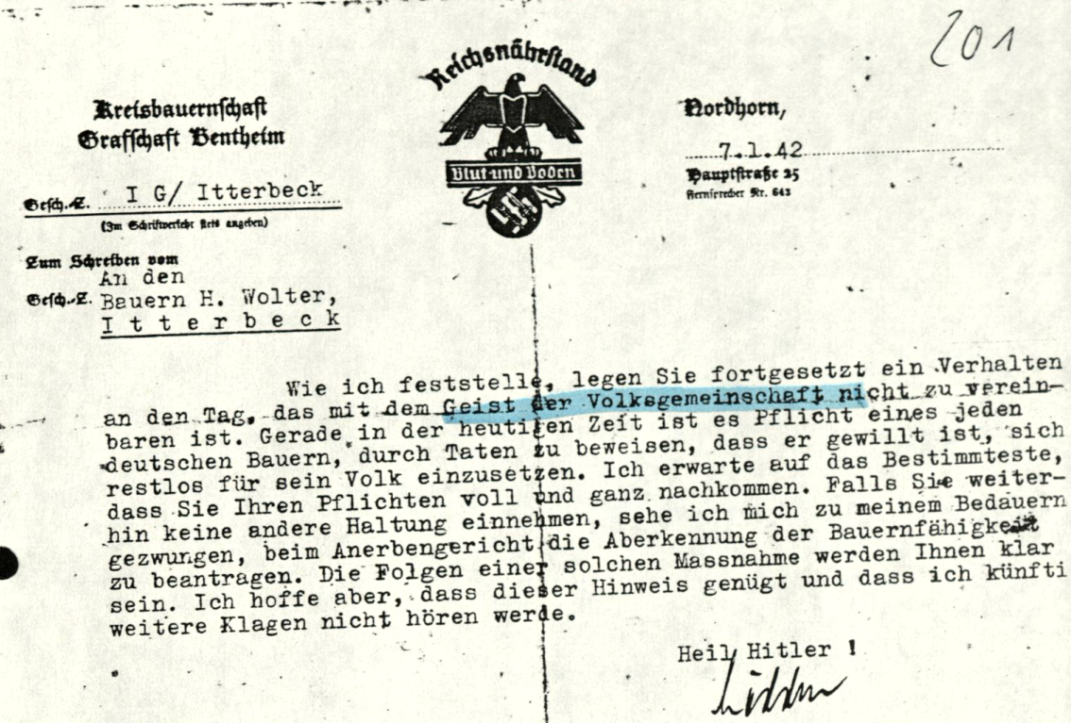

Slide 40
Drangsalierte
Vor 1980 keine EAK Geschichtsschreibung u. kein Archiv!
Davor und danach: Interne Erzählungen und Beschreibungen: (fast) jede Gem. hat jem., der unter NS gelitten:
Laar: Fritz Baarlink: Schild: Ich bin ein Volksverräter Hendrik Ensink wg. Fürbitte i. d. Kirche Bl. 76 Eml: Evert Vennegeerts wg. Nl. u So (Bl. 52, 67f., 105 dort pos.) Wils. Naber wg. Hitlergruß Uels. Lankamp nicht ohne Spazierstock Ittb. Wolter – Bauerfähigkeit, Volkszugehörigkeit abgespr. v. Ortsbgm. 1942, S. 201 – UK Stell. BGM: Ausgeschlossen aus der Dt. Volksgemeinsschaft Veldh. Derk Vos(-Krabbe): 3.Vors. LW KV, Vors. Orts KV – Einschüchtern Lankamp UK-Stellung aufgehoben, gefallen Holt u Haar: Kalter 21.5.37 Vieh an Juden verkauft … VORLESEN? 1944 A-dienst NL Max Celle = geflücht. D. (Legtenborg 47f)
Bauersch. Benth: BGM Gerrit Vennekate 21.2.36 Landrat – Vieh verkauft, Droh.

Slide 41
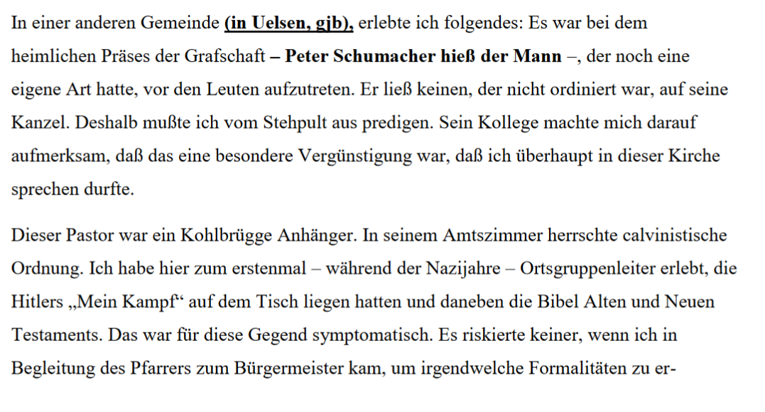
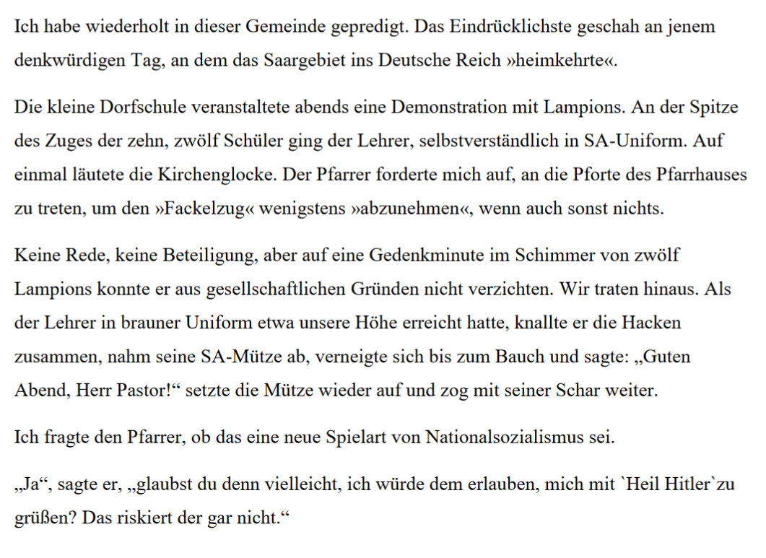
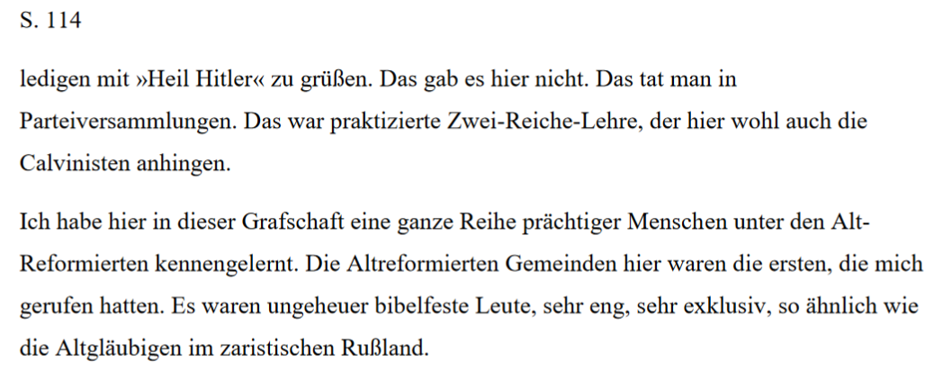
Bekennende Kirche - Pastor Gerrit Visee, Eml. 1934 Johannes Harder, Aufbruch ohne Ende, 1992, S. 111ff
Johannes Harder 1903-1987, dt.-russ. Schriftsteller, Sozialwissenschaftler, Hochschullehrer, eig. Verlag 1933 Mitglied der Bek. Kirche, 1937-1941 im Reisedienst der BK, Mennonit
1937 über die Gemeinde Lage (Pastor Alfred Beer)

Slide 42
Schluss Beitrag „Uelsen 1933-1945“, von 2021
S. 80f – Vor WK II EAK politisch abseits gehalten
Nach WK II überproportional im GR Uelsen, 3 v. 15
Viell. weil EAK keine Anhänger der NSDAP
ABER SIE HABEN AUCH NICHT LAUTSTARK DAGEGEN PROTESTIERT
NIEMAND LEISTETE SO VIEL WIDERSTAND, DASS ER ODER SIE DESWEGEN ernsthaft BELANGT ODER OPFER GEWORDEN WÄRE!
Ukr. Zwangsarb. Nancy Chappel (Nadya Chaplya 1924-2018) Aus der Dunkelheit zum Licht, (Hänssler Verlag 1999)

Slide 43
Lenderink 1947 in Dellemann, Opdat wij niet vergeten
S. 426 Es wird verwundern, dass unsere Gemeinden im Gegensatz zur Bekenntniskirche in D. … ziemlich unbehelligt geblieben sind, abgesehen von einigen Maßnahmen der niedrigeren Parteiführung und örtlichen Leitungen gegen sie unternommen wurden.
Kleine Gruppe 3.000 Mitgl.
Kerken van Colijn (Nl. Premierminister)
Ruhe an der Grenze vor Überfall 1940
Nur Ortsgemeinden, keine „Kirchenleitung“
Anfangs geblendet von:
Positives Christentum soweit nicht gegen Germ. Rassegefühl… Pkt. 24 Parteiprogr.
1935 Fahnenstreit
1936f Sprach-Verbot
Reichsjugendgesetz: Pflicht Jungvolk, Hitlerj.
1940 weigert er sich, dt. Truppe als Dolmetscher zu begl., S. 436
1943 Sohn verweigert HJ, = „HJ aufs Schwerste beleidigt“…
Niederlage = Befreiung vom Druck: Erst die Juden, dann die Kokschen.

Slide 44
Bedrängt, aber keine Märtyrer
Verglichen mit anderen, von außen gesehen: Vor Ort bedrängt und eingeschüchtert; aber niemand kam ins KZ, niemand kam im Zinksarg zurück, niemand hat sein Leben gelassen im Widerstand
Ger van Roon, Protest. NL en Duitsland 1973 u 1990 = Zw. Neutralismus u. Solidarität 1983
Wahlverhalten (Helmut Lensing, Emsl. Geschichte, DER GRAFSCHAFTER

Slide 45
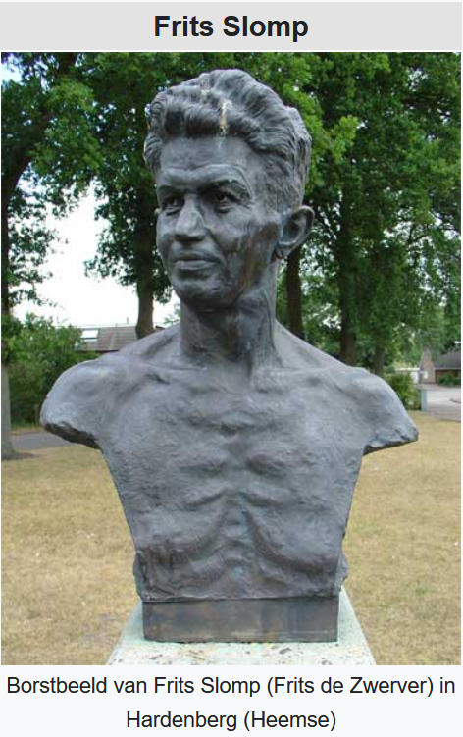
Personen
Pastor Jakobus Goudappel, 1924-35 EML (Schutzhaft Kanzelabk.)
Pastor Jannes van Raalte, (1928-35/39/45) Laar (Buchenwald, Dachau 1941-1945)
Pastor Gerrit Visée, Eml. 36-42 (47 ten Brink nach Eml., Schrovenw. u. Lenderink nach NL)
Heine Bolks, NOH Widerstandskämpfer 8.3.45 Amersfoort ermordet
(altref. Pastor Frits Slomp (1898-1978, Frits de Zwerver) Hardenberg 1930-45 gründet LO – Landel. Org. voor hulp aan onderduikers) 43 onderg. 1944 gef, befr, onderd. bekannt mit Visee, beinfl. Bolks, Snippe u.a. 1935 Rede in EAK UELS Deutsche in H. im Godi, predigt in Graf., viele Kontakte, personifiz. Widerstand
Zwangs-Landarb. Johannes Snippe Vorw./Echt., Widerstand
Fahrradhändler Gerrit Jan Zomer, HOOG – ausgew. – Ds. Slomp
Pastor Wilhelm Lenderink, Bad Benth. – Briefeschmuggel 1945
Nach WK II Pastor Cornelius Idema, Wilsum 1957, Benth. 68-69
Hindrik Wolter, Itterbeck
Viele (Euthanasie-)Opfer sind heute unauffindbar gjb UELS

Slide 46
P. Wilhelm Lenderink 1901-65, 27 Ihr, 35 Benth 47 Gees 58 Wieringen
1930 JB „Deutschtum und Christentum“
1932 JB „Calvinismus und Nationalismus“
1934 JB Lenderink Schriftführer Jünglingsblatt (JB) „Führerdienst an der Jugend“, „Was ist der Hitlerstaat?“
1936 Joh. Schüürmann, JB „Was geht i. d. Dt. Glaubensbewegung vor?“: Das Antichristentum schreitet in unserem Lande mit Macht vorwärts. „Neutralisierung“: Gegen Ablehnung von Christentum, Kirche u. Bibel Lenderink: bin grundsätzlich mit dem Verfasser eins
JB zeitweilig verboten (GJB Gerücht??, alle Nrn erschienen)
1944 Gestapo wg. Briefschmuggel, NS 180f, 202a, 212 – 20 S.
1947 in Th. Dellemann, Opdat wij niet vergeten (über EAK) n. Folie

Slide 47
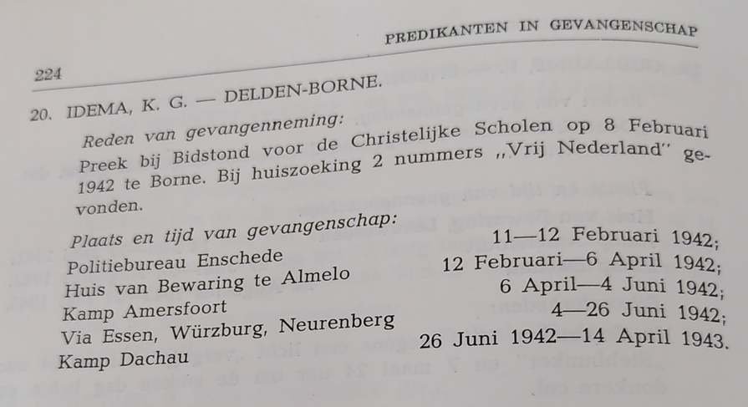
P. Kornelius Idema, Jg. 1905, Wilsum 1957, Bad Benth. 1967-69

Slide 48
KR EAK Laar, 12.12.1949 NS 226
NL Erklärung für die „Entfeindung“ (ontvijanding) von Personen, die Grund und Boden in den NL liegen haben:
Haben Niederländern illegal Unterschlupf gewährt
Haben Niederländer illegal über die Grenze gebracht
Beweise dafür bei den Notaren v.Veen in Hardenberg u. Boodt, Coev.
Niemand in der Gemeinde war Mitglied der NSDAP oder dergl. Org.

Slide 49
Empfehlenswert aus eigener Feder:
www.altreformiert.de/beuker dann Geschichte, dann Nationalsoz.
Beiträge zur Geschichte von Uelsen in der Zeit des Nationalsozialismus 1933 bis 1945, Nordhorn 2021, mit vier Beiträgen aus meiner Feder: S. 42-49 Uelsener Gemeinderatsprot. in der NS-Zeit, 1931-1946 S. 76-82 Altreformierte in Uelsen 1930-1948 S. 112-143 Vom Nationalsozialismus verfolgte Uelsener S. 192-207 Entnazifizierung 1945 bis 1951
www.heimatfreunde-neuenhaus.de (Gesch. d. Stadt Nhs, HP von gjb)

Slide 50
Schwerpunkt 34/36
1928 – 1935 P. J.v.Raalte in Laar, bis 1939 in Coev., 1940-45 Dachau P. JE. Goudappel (24-35), P. G.Visee (36-42) in Emlichheim
1934 Kundgebung der AKD zur kirchl. Lage der Gegenwart (UuE 1988; Barm.Erkl.)
1934-1937 Fahnenstreit, Sprachenstreit (1936 Kanzelabkündigung BK)
Ab 1.6.35//08.36 (bis Mai 1938) LR Hans-Hermann Rosenhagen , Nachf. V. Karl Otto Niemeyer)
11.01.1936 Landrat Gr. Benth: Verbot der niederl. Sprache (Nl. Außenminist.)
10.02.1936 Emlichh. bei Prof. H.H.Kuyper, Fahnenstreit Beratungen nl. MP Colijn u nl. Außenminist, Botsch. in Berlin
04.05.1936 Gestapo Osnbr.: Planmäßige Überwachung aller Altref.
24.07.1936 Reichsmin. Kirch. Angel. // Reichsmin. Volksaufklärung S 110 würden Schwierigkeiten in den Beziehungen zwischen Deutschland und Holland eintreten, die zurzeit besser vermieden werden. KP Koopmann ERK: Altref. Gem. in polit. Hinsicht bisher zu Beanstandungen niemals Anlass gegeben
Verbot DER GRENZBOTE (3 Monate in 1937 wg. Art. g. Gem-schule) endg.: Juni 1941
Verbot JÜNGLINGSBLATT angedroht Okt. 36, endg. ab Sept. 1939
Aug 1937 Verbot des niederl. Jünglingsblattes (Geref. Jongelingsblad) - Devisenschmuggel
Aug. 1938 vollst. Verbot des NL im EAK Godi (Nl Konsul in Benth. Prot. am 3. u 12.01.1938)

Slide 51
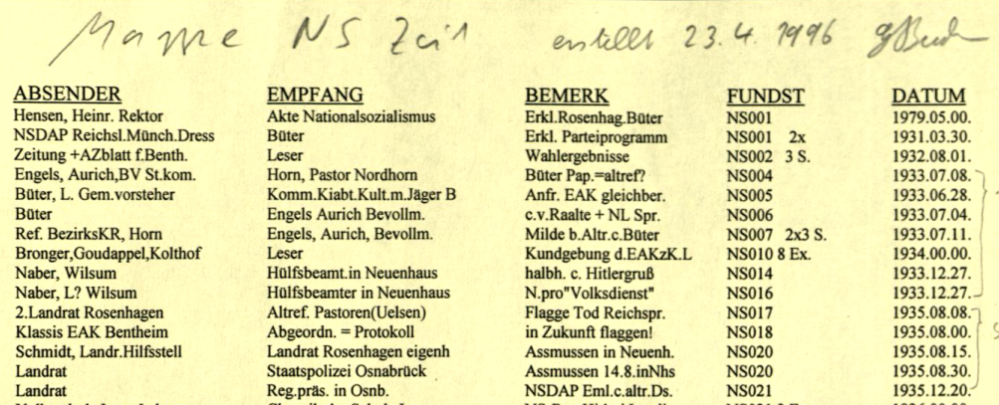
Archiv EAK, Akte NS-Zeit vom Landkreis via Jan Vennekate um 1955 an Pastor Lankamp Uelsen, (lagen dort im Tresor) Etwa 230 S. Originaldokumente und 200 S. Anhang,

